Slide 1

Обозначение мягкости согласных с помощью мягкого знака

Slide 2
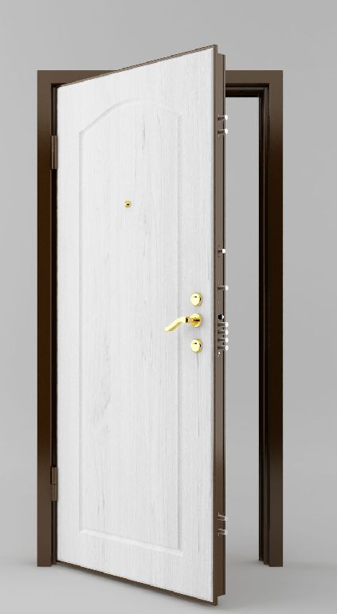
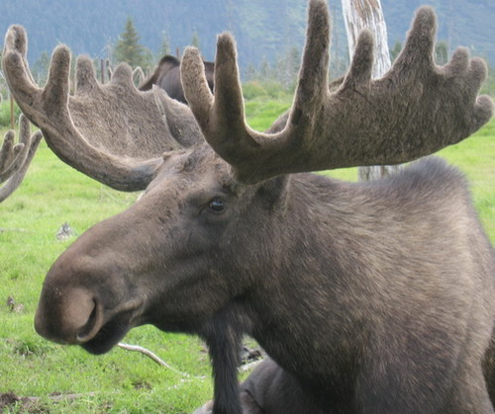
Закончите стихотворение
Без ключа, ты мне поверь,
Не откроешь эту _________.
В лесу мне видеть довелось,
Как грыз кору могучий ______.
ДВЕРЬ
ЛОСЬ

Slide 3
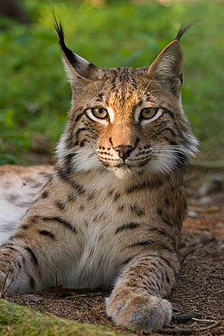

Закончите стихотворение
Не робей, но берегись
В том лесу, где бродит _______.
От зубастых щук таясь,
Стороной проплыл _________.
РЫСЬ
КАРАСЬ

Slide 4
Задание: запишите слова по парам и определите, чем различаются эти слова. Различия укажите в скобках.
Образец: быт – быть [ т ] – [т’]
Угол –
Кон –
Галка –
Банка –
уголь [ л ] – [л’]
конь [ н ] – [ н’]
галька [ л ] - [ л’]
банька [ н ] – [ н’]

Slide 5
Обозначение мягкости согласных с помощью мягкого знака
ПИШЕТСЯ |  | НЕ ПИШЕТСЯ
В конце слова: | Для смягчения буквы Л | В буквосочетаниях ЧК, ЧН, ЧТ, НЧ, ЩН, РЩ, НЩ
Уголь Конь | Банька Галька
ЗАПОМНИ

Slide 6

Обратите внимание
Лев –
Люк –
Мяч –
Осёл –
[л’]
[л’]
[м’]
[с’]

Slide 7
Запомни!
ЧК – дочка
ЧН – подсвечник
НЧ – тушканчик
ЧТ – чтение
НЩ – каменщик
РЩ – уборщица
ЩН - мощность

Slide 8
Обозначение мягкости согласных с помощью мягкого знака
ПИШЕТСЯ |  | НЕ ПИШЕТСЯ
В конце слова: | Для смягчения буквы Л | В буквосочетаниях ЧК, ЧН, ЧТ, НЧ, ЩН, РЩ, НЩ
Уголь Конь | Банька Галька | Дочка Подсвечник Тушканчик Чтение Каменщик Уборщица Мощность | Мостик Гвозди
ЗАПОМНИ

Slide 9





Найдите в словах изученную орфограмму. Произведите орографический разбор по образцу.
Образец: деньги, ветвь, болельщик
Сельдь
Встаньте
О косьбе
Кузьмич
Вести
Грустить
Вскользь
Плесень

Slide 10
Спишите, раскрывая скобки и обозначая орфограмму
Образец: в письме – письмо, залезьте – залезь.
Гвоз(?)дик, мос(?)тик, кин(?)те, постав(?)те, бан(?)тик, вен(?)чик, мощ(?)ный, брус(?)ника, воз(?)мите, свис(?)тни.

Slide 11
ДОМАШНЕЕ ЗАДАНИЕ
§ 60. Упр. 297.
Заполнить таблицу до конца

